Slide 1

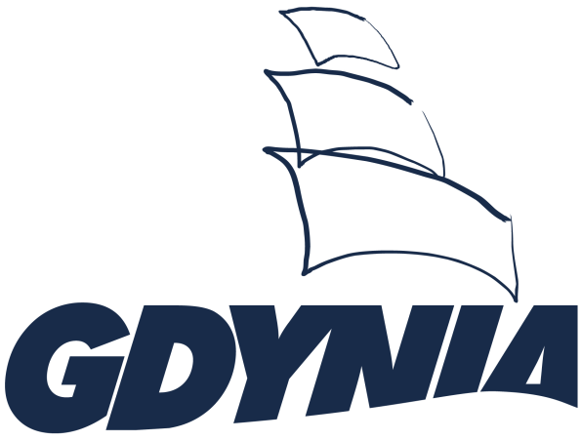
Podpisanie listu intencyjnego
Urząd Miasta Gdyni &
Polski Holding Nieruchomości S.A.

Slide 2
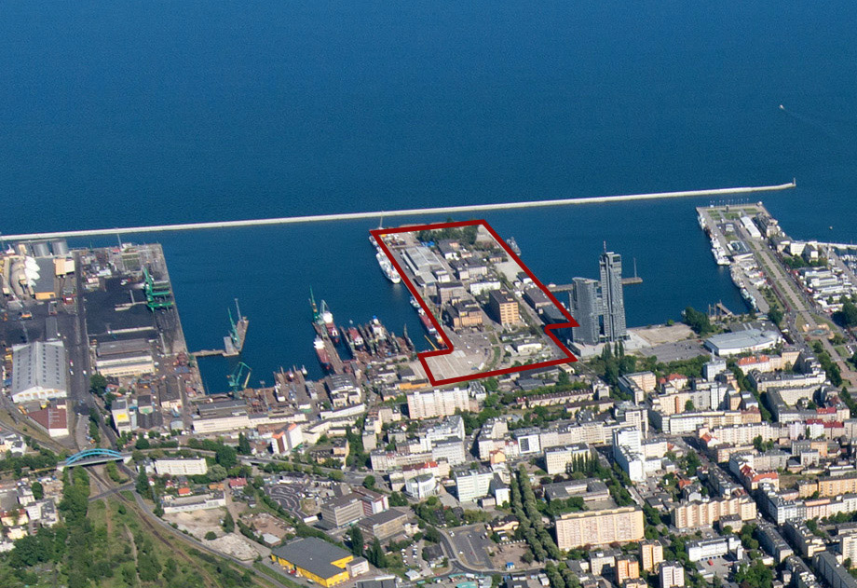
Molo Rybackie

Slide 3
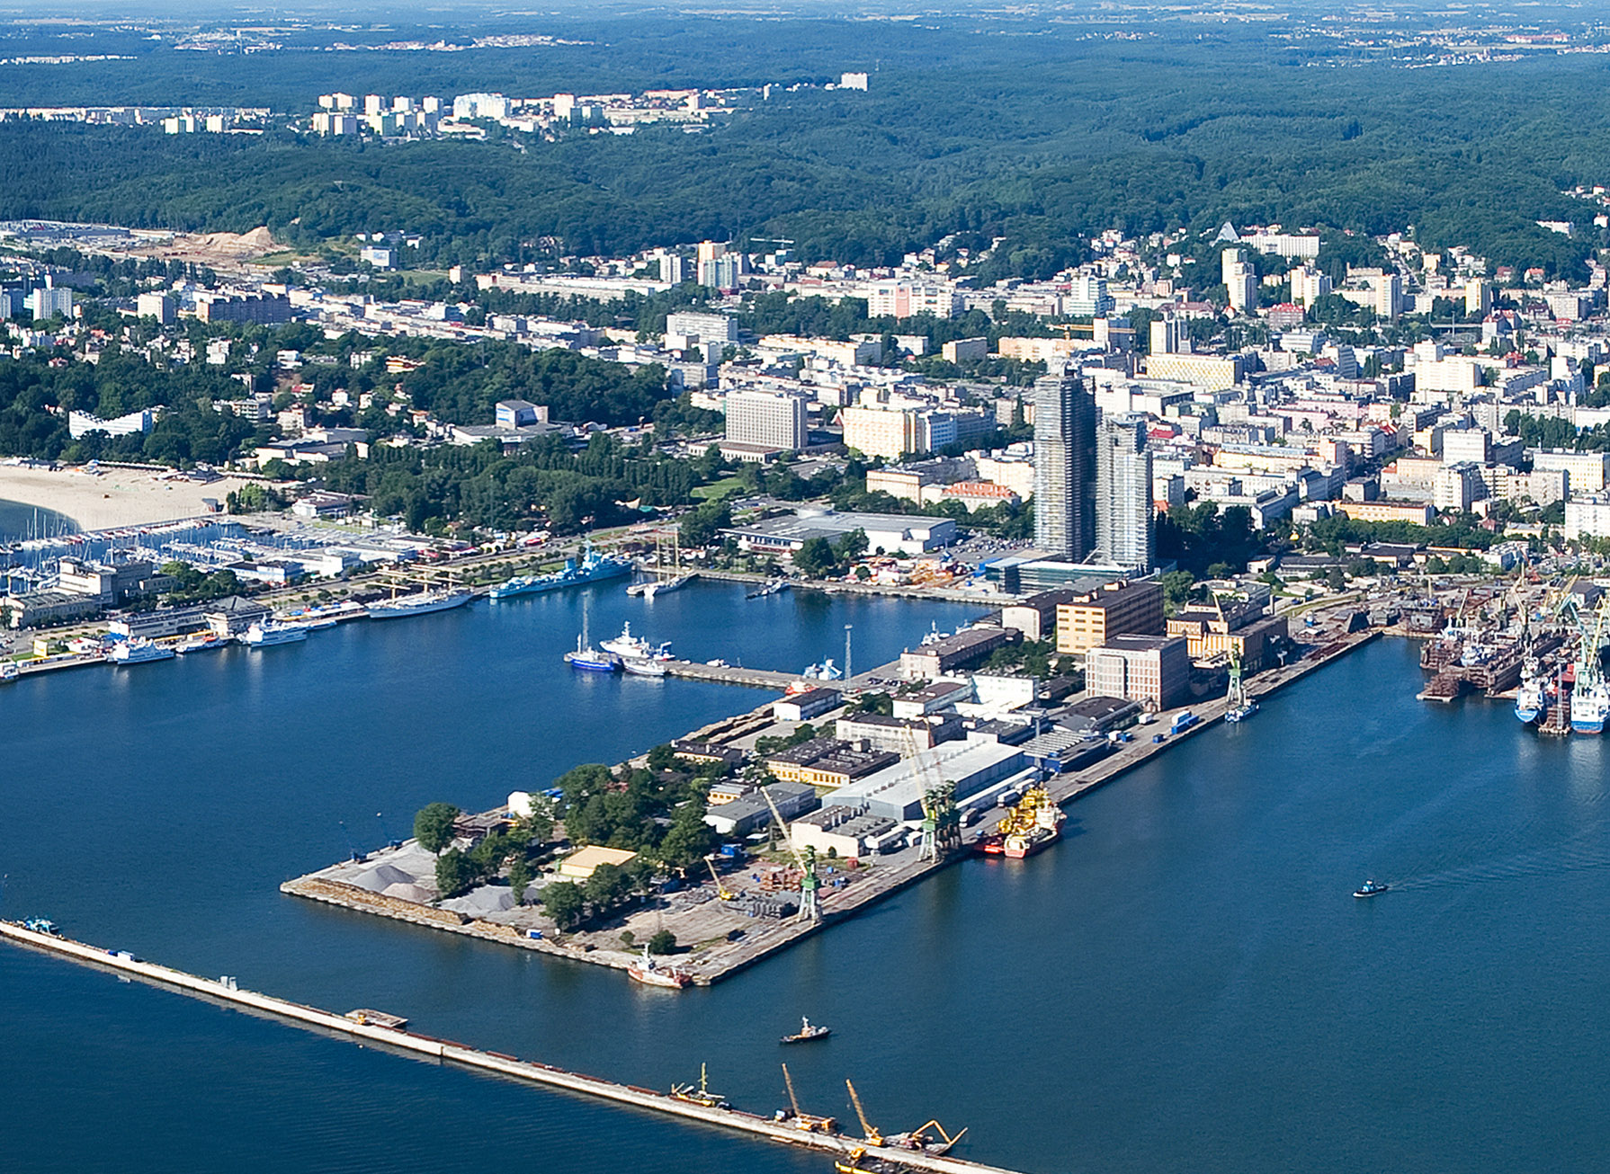
Notes:
3

Slide 4

Molo Rybackie
Molo Rybackie to sztuczny półwysep wysunięty w głąb Zatoki Gdańskiej i z trzech stron otoczony morzem. Obszar należy do dzielnicy Śródmieście i postrzegany jest jako serce Gdyni.
W pobliżu znajduje się m.in. prestiżowy apartamentowiec Sea Towers oraz centrum handlowe Gemini, a dalej na południe mieści się Skwer Kościuszki.
Rewitalizacja poprzemysłowych obszarów Mola Rybackiego w Gdyni jest elementem strategii władz miasta, która zakłada przekształcenie industrialnych terenów nadmorskich w nowoczesną dzielnicę, gdzie powstaną atrakcyjne budynki mieszkaniowe, biurowe i handlowo-usługowe.

Slide 5
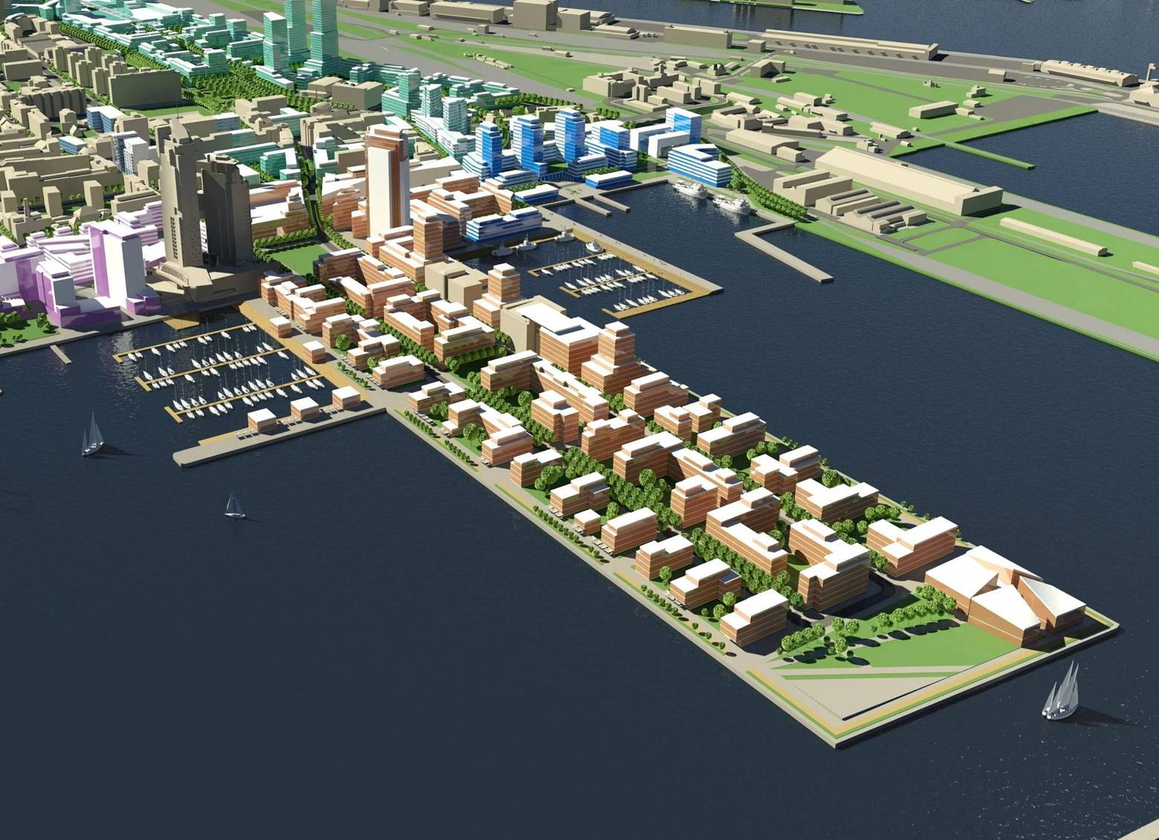
Potencjał rozwojowy nowych terenów,
uzyskanych dzięki uwolnieniu obszarów
wcześniej wykorzystywanych przez port
i stocznie, jest olbrzymi. Atrakcyjność ich położenia
– zarówno w bezpośrednim sąsiedztwie istniejącego
śródmieścia Gdyni jak i przestrzeni nawodnych jest
wyjątkowa nie tylko w skali kraju.
Szacunki chłonności dla całości uwolnionych terenów wskazują na możliwość podwojenia istniejących powierzchni usługowo-mieszkaniowych śródmieścia Gdyni. Tereny Mola Rybackiego stanowią piątą część tego obszaru. Przewiduje się, iż zamieszka tam ok. 4 tys. osób, a pracę znajdzie nawet 1500.

Slide 6
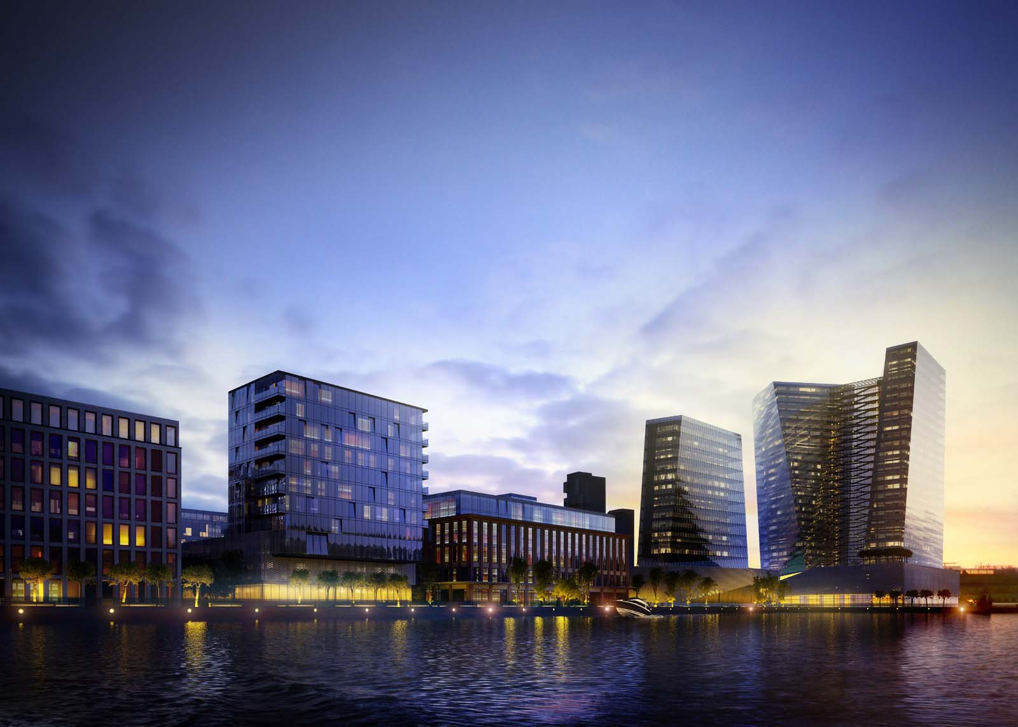
Dalmor – Port Rybacki

Slide 7
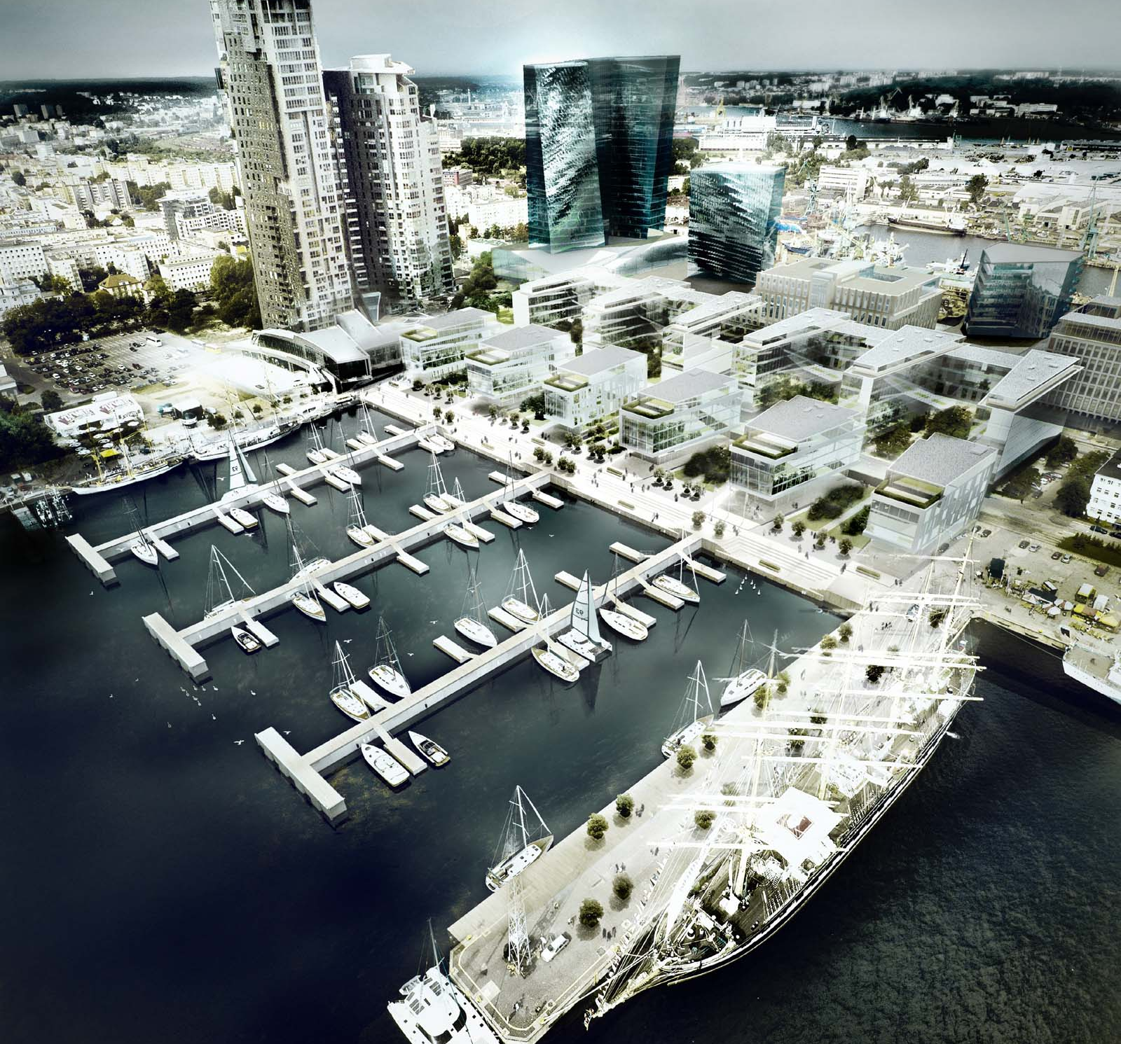
Dalmor – Port Rybacki
Nowoczesny kompleks biurowo-mieszkalny, uzupełniony o zabudowę handlowo-usługową, będzie zlokalizowany na działce o powierzchni ponad 10 ha przy ul. Hryniewickiego 10.
Niebagatelnym atutem inwestycji jest unikalność lokalizacji i możliwość m.in. realizacji mariny.
Firma szacuje potencjał deweloperski tego terenu na ok. 70 tys. m² GLA powierzchni komercyjnej i ok. 120 tys. m² powierzchni mieszkaniowej.
Holding jest na etapie prowadzenia postępowania dotyczącego wyboru partnera do realizacji projektu.

Slide 8
Polski Holding Nieruchomości S.A.
Grupa Polskiego Holdingu Nieruchomości jest jednym
z największych (pod względem wycenianej wartości rynkowej portfela nieruchomości) podmiotów posiadających i zarządzających nieruchomościami komercyjnymi i mieszkaniowymi w Polsce.
Pod względem rynkowej kapitalizacji PHN plasuje się pośród
3 największych spółek z sektora real estate notowanych na Giełdzie
Papierów Wartościowych w Warszawie S.A.

Slide 9

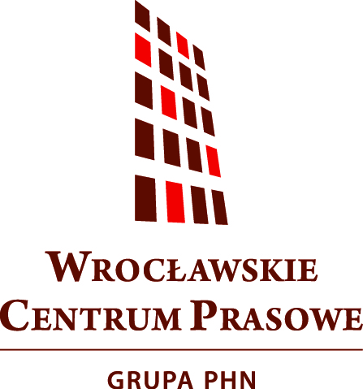

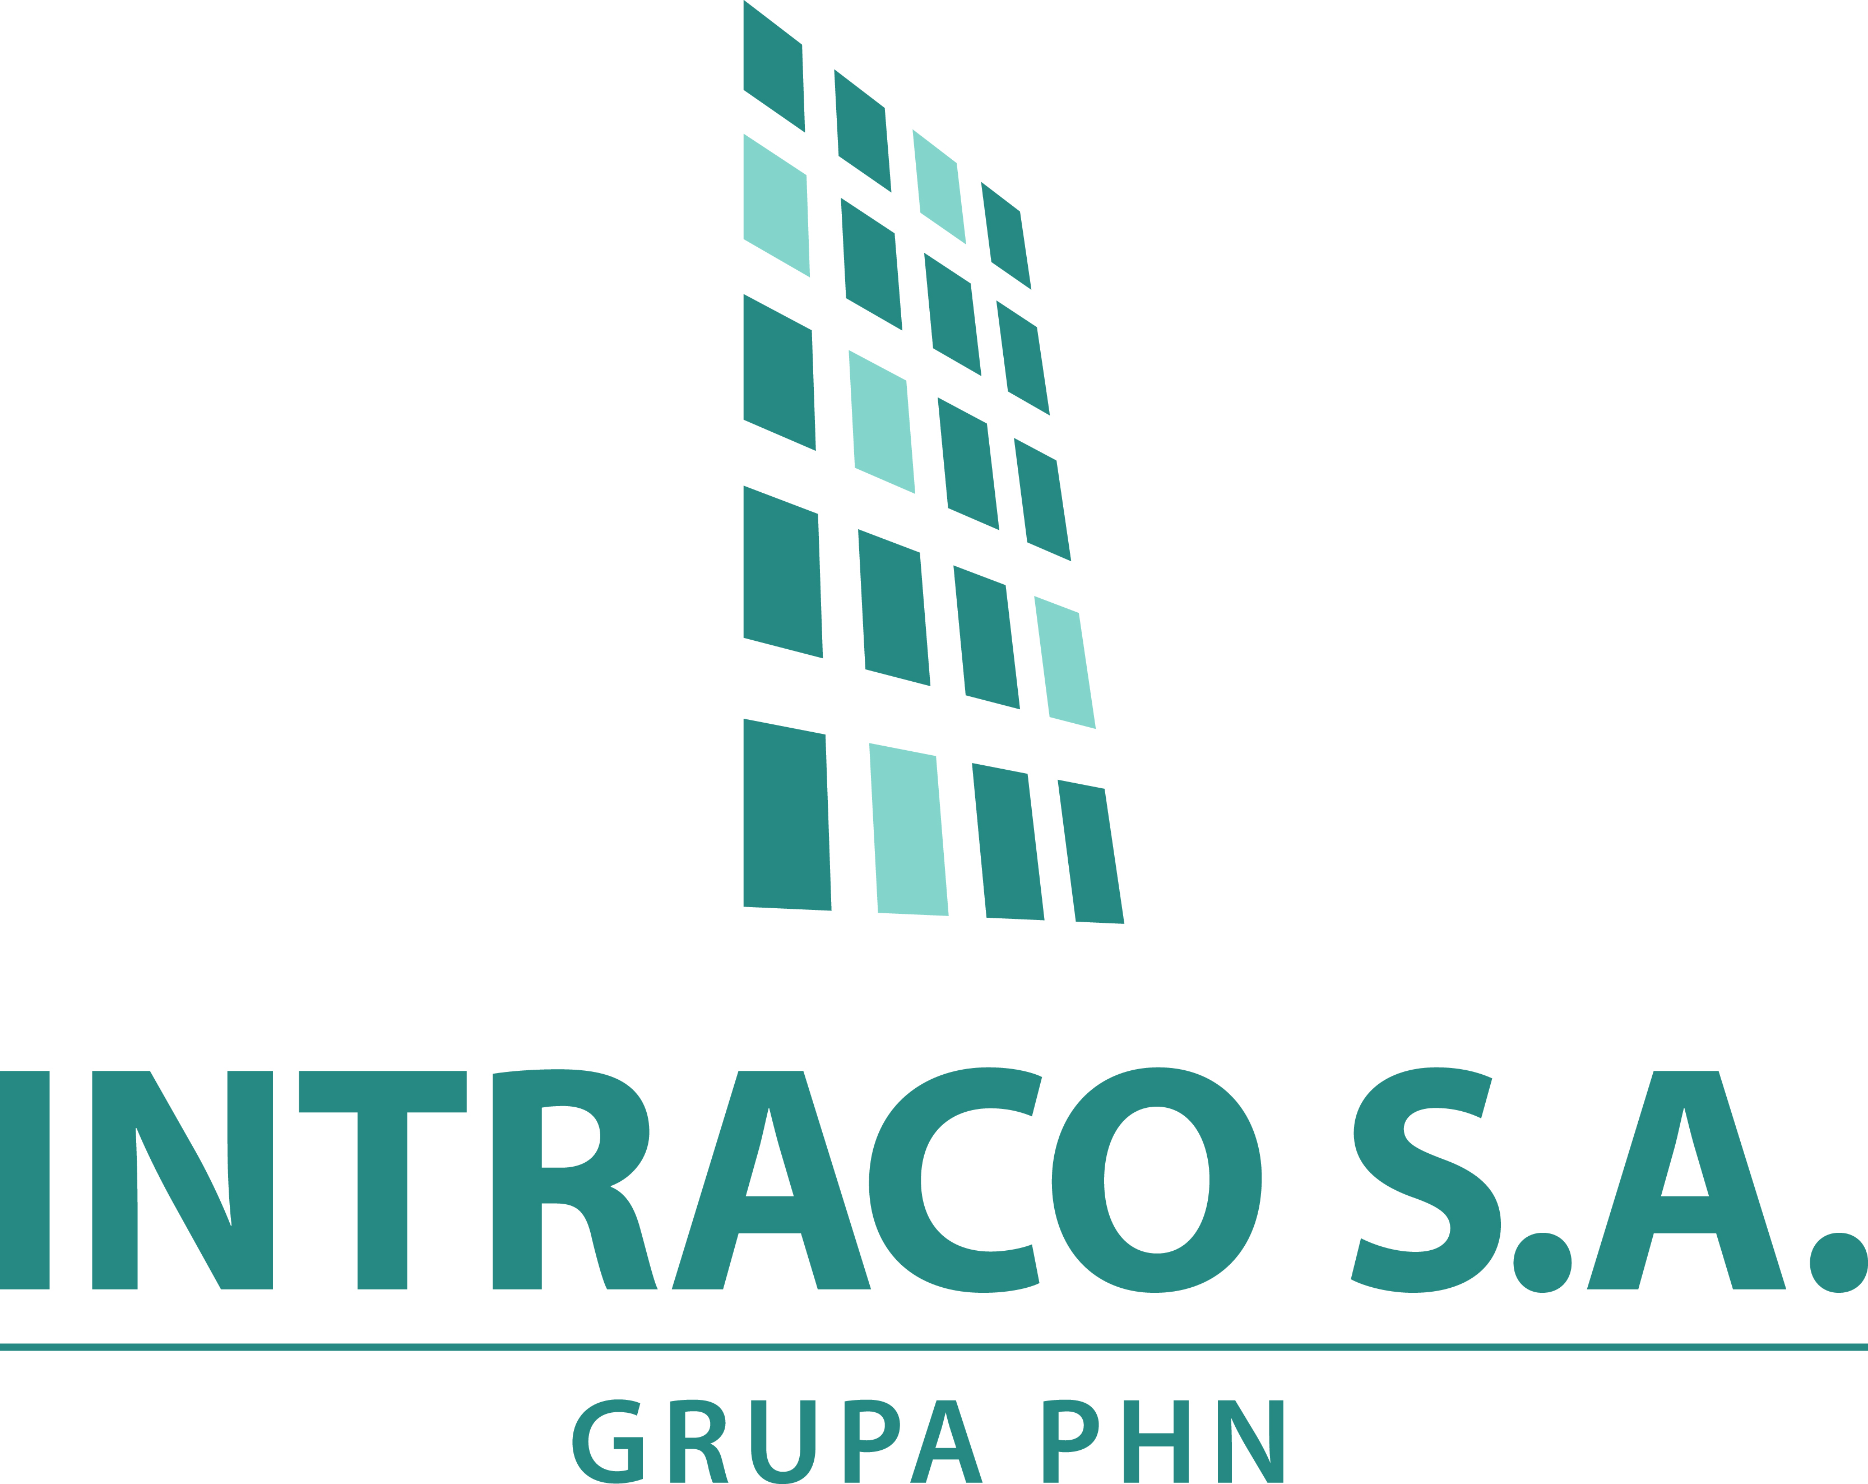
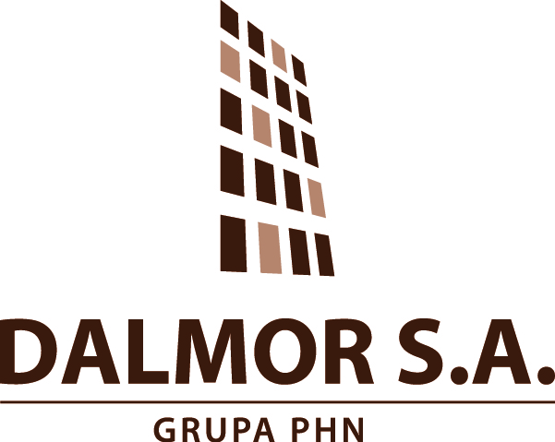
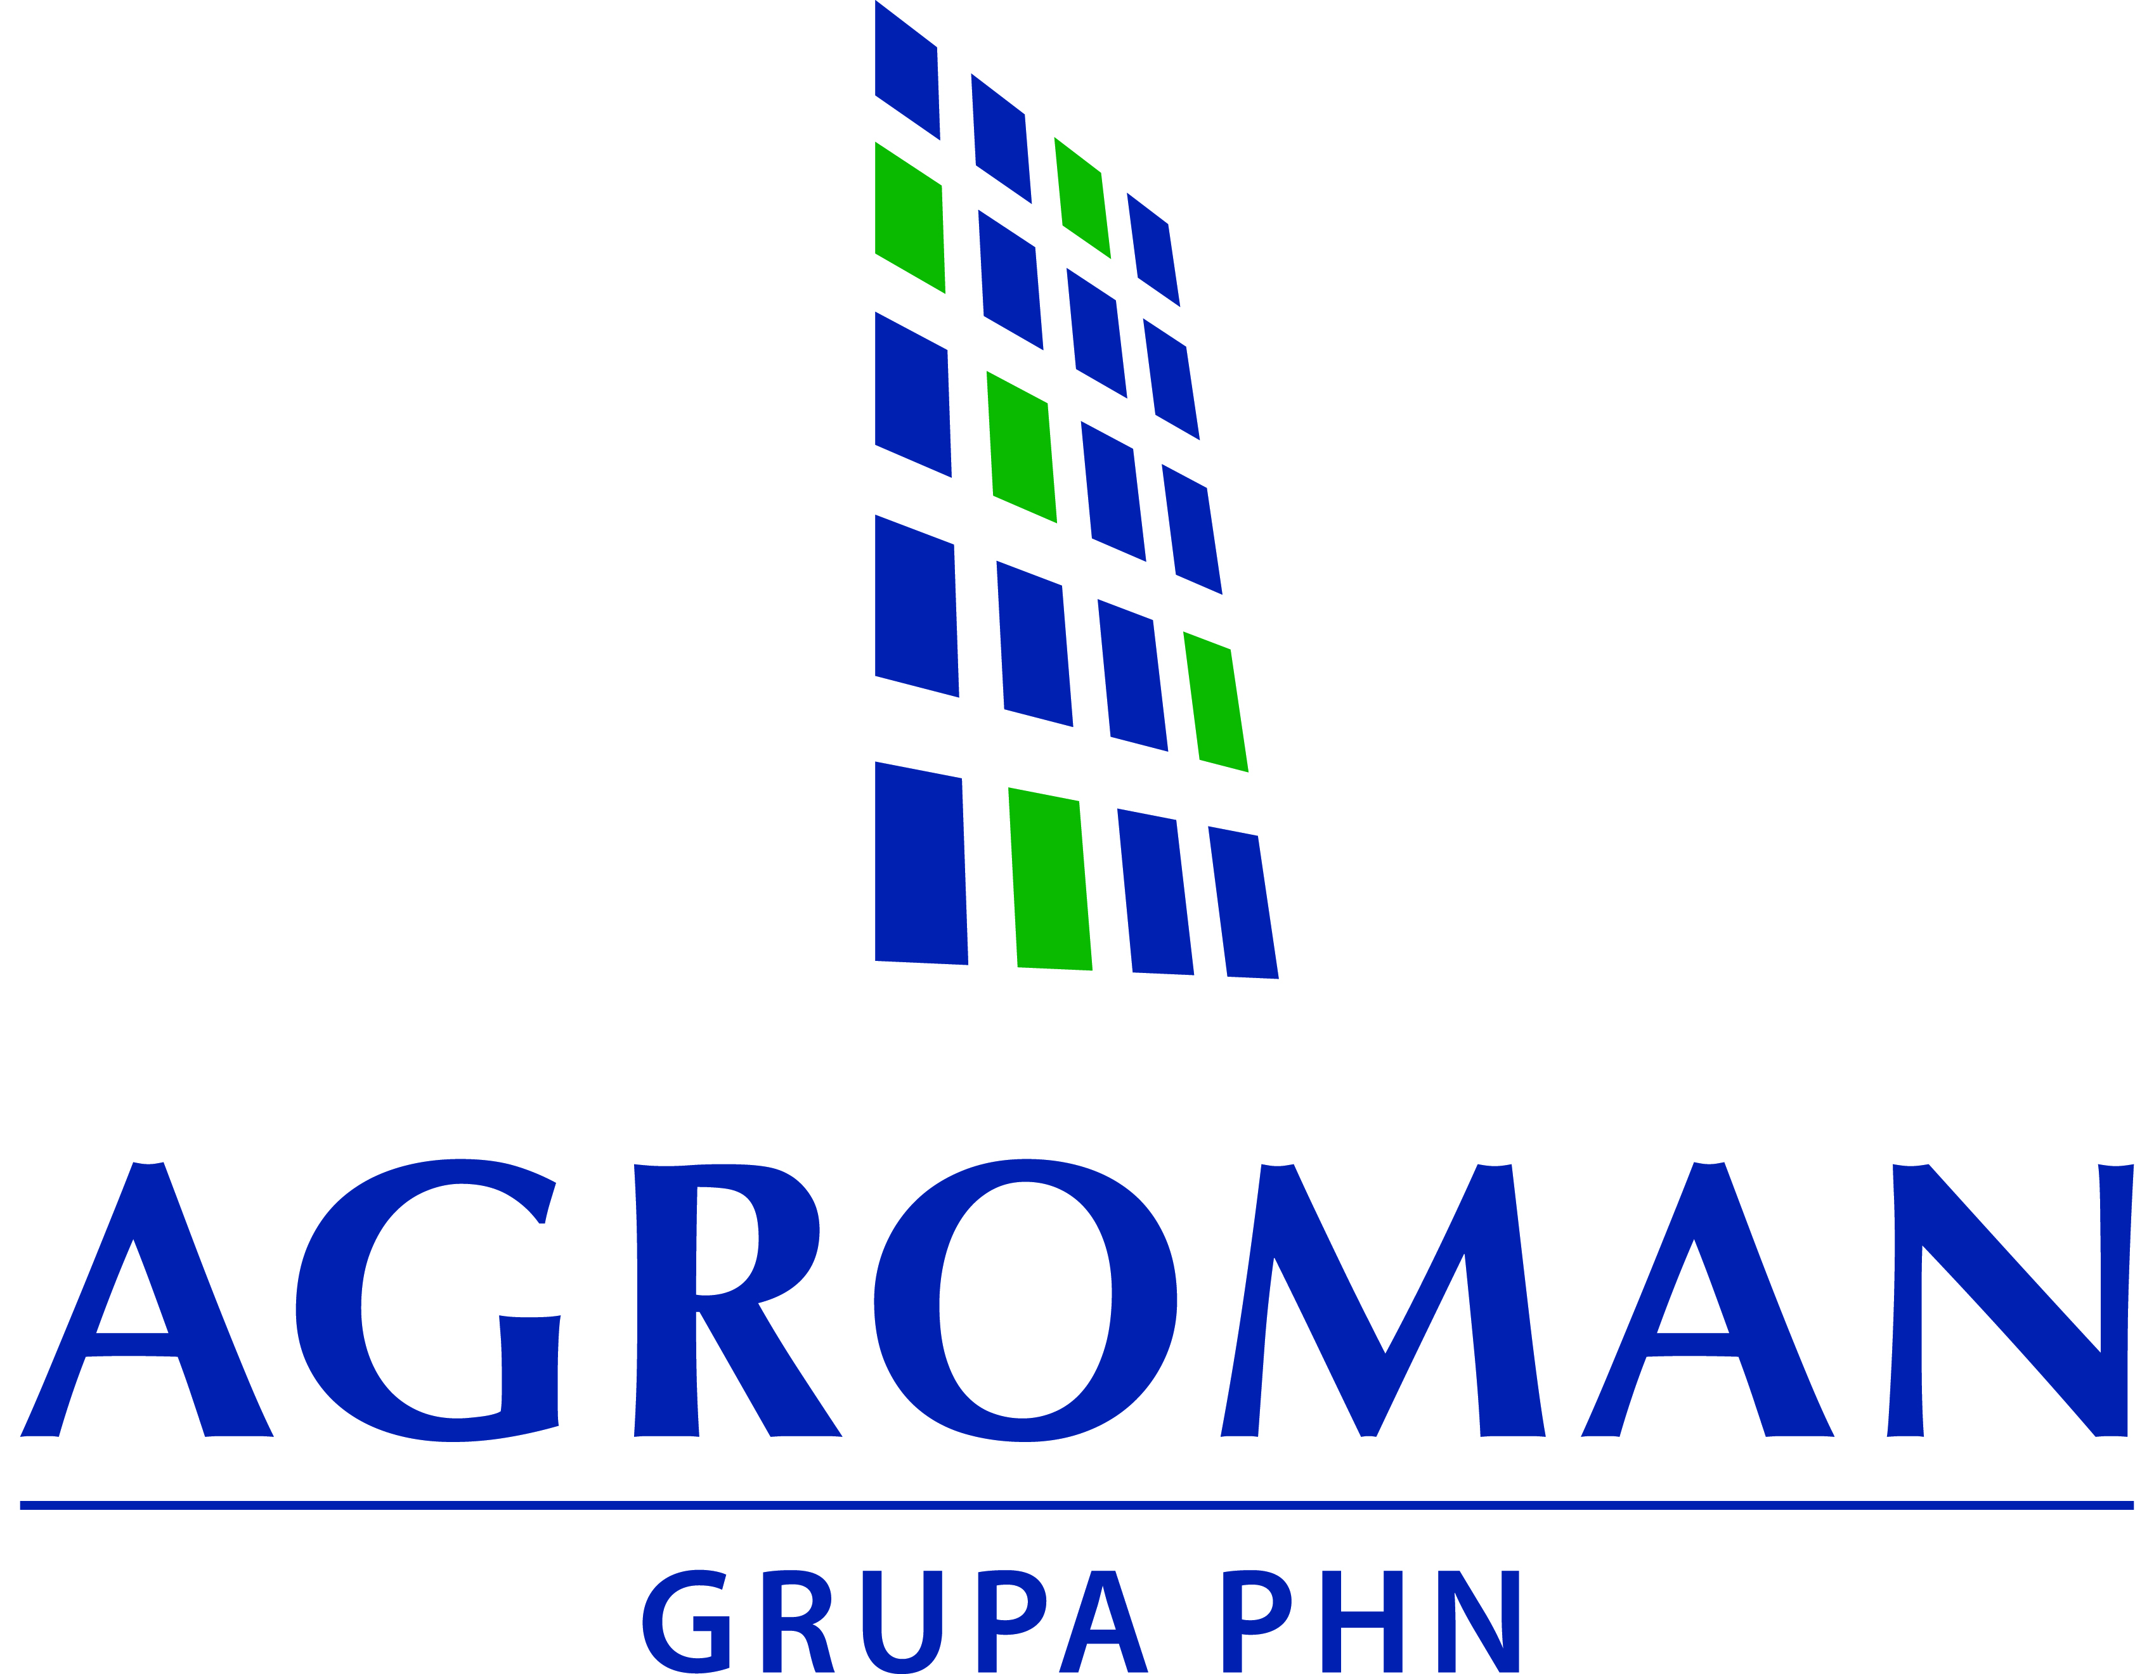
Grupa PHN
Spółka holdingowa
Spółki generujące przychody z najmu
Deweloperskie projekty
* Struktura Grupy obejmuje tylko główne spółki zależne PHN

Slide 10
Grupa PHN w liczbach wg stanu na dzień 31 grudnia 2012 r.
16 PHN S.A. jest spółką holdingową w stosunku do 16 podmiotów | 150 Portfel nieruchomości Grupy obejmuje 150 nieruchomości | 76 % Znacząca liczba nieruchomości Grupy reprezentująca ok. 76% wycenionej wartości rynkowej jej portfela nieruchomości, jest zlokalizowana w Warszawie lub w jej okolicach | 305.605 m2 Grupa dysponuje łącznie 305.605 m2 powierzchni najmu brutto (GLA) (biurowej, handlowej, logistycznej, mieszkaniowej i innej)
1.186 ha Grupa dysponuje 1.186 ha nieruchomości gruntowych | 331 W wyniku restrukturyzacji zatrudnienie w Grupie zostało zredukowane do 331 pracowników z 744 na koniec 2011 r. | 140 mln zł Grupa kolejny rok z rządu wygenerowała wysokie i stabilne przychody z najmu w wysokości 140 mln zł wobec 139 mln zł rok wcześniej. Skonsolidowane przychody Grupy w 2012 roku wyniosły ogółem blisko 195 mln zł | 2 297,6 mln zł Na dzień 31 grudnia 2012 roku aktywa Grupy wyniosły 2 297,6 mln zł. Główną pozycją aktywów Grupy są nieruchomości inwestycyjne (83,2 % aktywów)

Slide 11
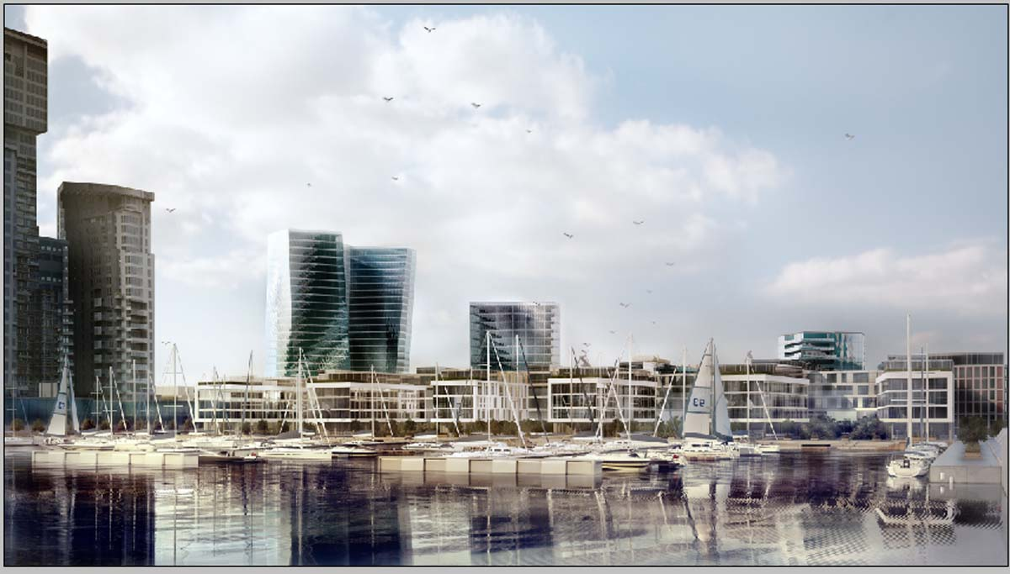
Współpraca inwestorów z Urzędem Miasta

Slide 12
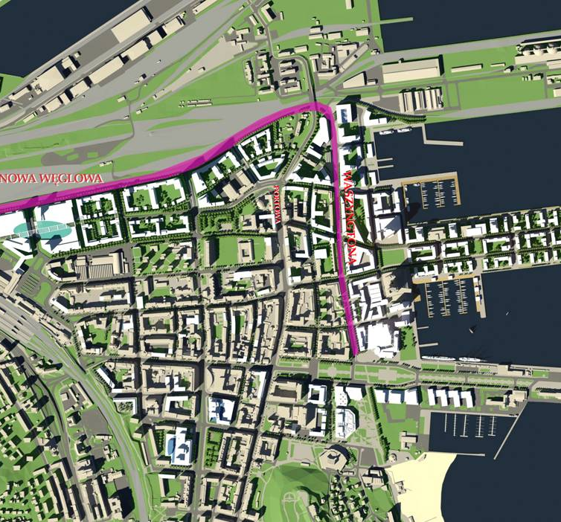
Modernizacja infrastruktury drogowej
Współpraca ma na celu modernizację infrastruktury drogowej w rejonie Mola Rybackiego w Gdyni.
Wspólne działania obejmą w szczególności przebudowę ul. Waszyngtona i jej przedłużenie do ul. Węglowej oraz poszerzenie jezdni do czterech pasów ruchu.
Planowana jest także budowa ul. Nowej Węglowej wyprowadzającej ruch ze Śródmieścia w kierunku ul. Janka Wiśniewskiego.

Slide 13
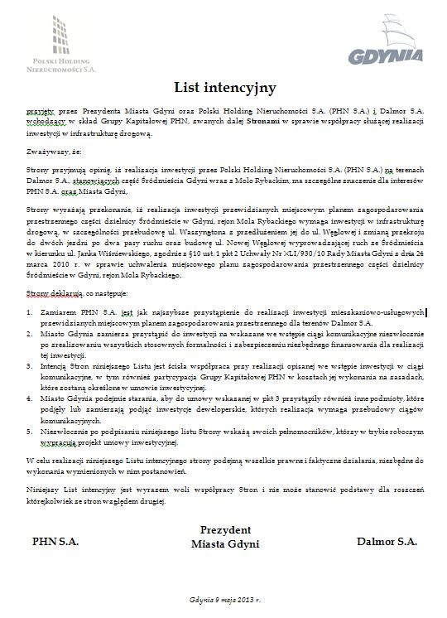
Podpisanie listu intencyjnego
Strony deklarują, co następuje:
Zamiarem PHN S.A. jest jak najszybsze przystąpienie do realizacji inwestycji mieszkaniowo-usługowych przewidzianych miejscowym planem zagospodarowania przestrzennego dla terenów Dalmor S.A.
Miasto Gdynia zamierza przystąpić do inwestycji na wskazane we wstępie ciągi komunikacyjne niezwłocznie po zrealizowaniu wszystkich stosownych formalności i zabezpieczeniu niezbędnego finansowania dla realizacji tej inwestycji.
Intencją Stron niniejszego Listu jest ścisła współpraca przy realizacji opisanej we wstępie inwestycji w ciągi komunikacyjne, w tym również partycypacja Grupy Kapitałowej PHN. w kosztach jej wykonania na zasadach, które zostaną określone w umowie inwestycyjnej.
Miasto Gdynia podejmie starania, aby do umowy wskazanej w pkt 3 przystąpiły również inne podmioty, które podjęły lub zamierzają podjąć inwestycje deweloperskie, których realizacja wymaga przebudowy ciągów komunikacyjnych.
Niezwłocznie po podpisaniu niniejszego listu Strony wskażą swoich pełnomocników, którzy w trybie roboczym wypracują projekt umowy inwestycyjnej.

Slide 14
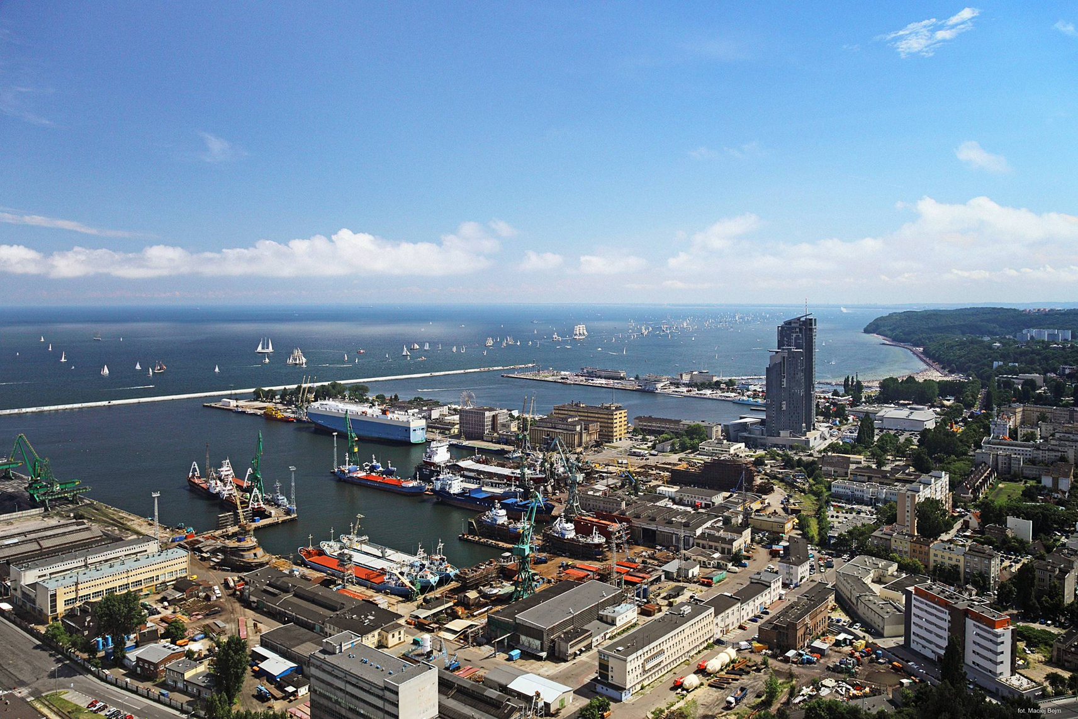
Zapraszamy do współpracy

Slide 15
PODPISANIE LISTU INTENCYJNEGO

Slide 16
Dziękujemy za uwagę
Urząd Miasta Gdyni &
Polski Holding Nieruchomości S.A.

